Slide 1
Церебролізин® в лікуванні легкого і середнього ступеня важкості хвороби Альцгеймера: Метааналіз рандомізованих контрольованих клінічних досліджень
Gauthier S et al. Dement Geriatr Cogn Disord 2015;39:332-47 (open access article)

Slide 2
Рівні доказовості
Метааналізи
Рандомізовані клінічні дослідження
Когортні дослідження
Дослідження випадок-контроль
Окремі клінічні випадки
Ідеї, думки
Систематичні огляди
Дослідження на тваринах
In vitro дослідження
Клінічні рекомендації
РІВЕНЬ ДОКАЗОВОСТІ
Рівень 1
(вищий рівень доказовості)
Рівень 2
Рівень 3

Slide 3
Метааналіз рандомізованих досліджень
Клінічні рекомендації
Рівень 1
(найвищий рівень доказовості)
Метааналіз
Систематичний огляд
Рандомізовані контрольовані дослідження
Метою метааналізу було відповісти на питання:
“Чи може Церебролізин покращити когнітивні функції, глобальний клінічний результат і глобальну користь через 4 тижні та через 6 місяців після початку лікування у пацієнтів з хворобою Альцгеймера легкого і середнього ступеня важкості?”

Slide 4
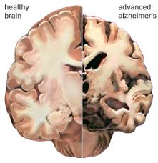
Типи деменції
Судинна деменція (СД) виникає в результаті порушення кровообігу в тканинах головного мозку
СД часто виникає після гострого інсульту.
Хвороба Альцгеймера (ХА), накопичення амілоїду в паренхімі головного мозку і стінках судин, призводить до втрати з’вязків між нейронами, смерті нейронів та зменшення об’єму головного мозку.

Slide 5
Відбір досліджень для метааналізу
Тільки рандомізовані подвійні сліпі плацебо-контрольовані дослідження
Пошук в наукових базах даних:
PubMed
База даних Кокранівської групи за пошуковим словом „Церебролізин“
Великий огляд застосування Церебролізину, проведений Центром об’єднаних Нейронаук (New Jersey 2009)
references from reviews
Список досліджень Церебролізину, наданих спонсором
Відібрано 6 досліджень з участю більше 1400 пацієнтів

Slide 6
Характеристика досліджень
Дослідження | Тривалість | Пацієнти | Включено в дослідження |  | MMSE (середній) | Вік (середній) | Жінки
 |  | (N) | (N) | (%) |  |  | (%)
Alvarez et al., 2006 | 6 міс | 139 | 123 | 88.5% | 19.7 | 73.6 | 70.7
Panisset et al., 2002 | 6 міс | 192 | 187 | 97.4 % | 20.6 | 74.2 | 58.3
Ruether et al., 2001 | 6 міс | 149 | 144 | 96.6% | 17.3 | 73.0 | 58.3
Ruether et al., 1994 | 6 міс | 120 | 120 | 100.0% | 21.6 | 71.5 | 65.8
ВСЬОГО 6 міс |  | 600 | 574 | 95.7% | 19.8 | 73.2 | 62.7
Bae et al., 2000 | 4 т | 53 | 53 | 100.0% | 15.7 | 71.6 | 66.2
Xiao et al., 2000 | 4 т | 157 | 157 | 100.0% | 19.0 | 70.4 | 50.3
ВСЬОГО 4 тижні |  | 810 | 784 | 96.8% | 19.3 | 72.5 | 60.3
Режим дозування: У всіх дослідженнях лікування продовжувалось протягом 4 тижнів (20 інфузій) 30 мл Церебролізину в день
MMSE (Mini-Mental State Examination / 10-20 = середня важкість)

Slide 7
Первинні кінцеві точки досліджень
Глобальна користь
Дослідження | CIBIC+ | CGI | ADAS-cog+ | ADAS-cog | MMSE | ZVT
Alvarez (2006) | X |  | X
Panisset (2002) | X |  |  | X
Ruether (2001) |  | X |  | X
Bae (2000) |  | X |  | X
Xiao (2000) |  | X |  |  | X
Ruether (1994) |  | X |  |  |  | X
Глобальна клінічна зміна
Когнітивна функція
Глобальна користь – це поєднання глобальної клінічної зміни і когнітивної функції
CIBIC+ Clinical Interview-based Impression of Change plus caregiver input
CGI Clinician’s Global Impression of Change (Item 2 of CGI)
ADAS-cog+ Alzheimer’s Disease Assessment Scale – cognitive subpart – modified (14 items)
ADAS-cog Alzheimer’s Disease Assessment Scale – cognitive subpart (11 items)
MMSE Mini-Mental State Examination
ZVT Zahlen-Verbindungs-Test (Trail-Making Test)

Slide 8
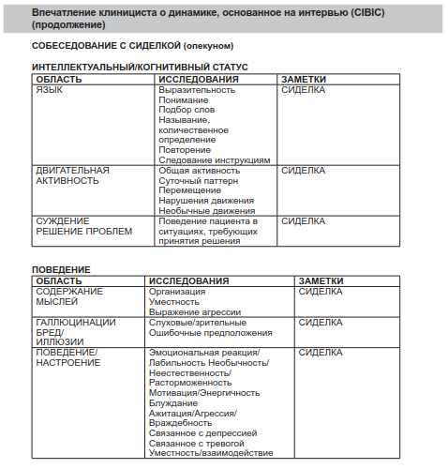
Шкала CIBIC+ Враження клініциста про динаміку, яке базується на інтерв’ю з пацієнтом та людьми, що доглядають
Оцінка: 1 (краще) – 7 (найгірше)
1: Значне покращення
2: Покращення
3: Мінімальне покращення
4: Без змін
5: Незначне погіршення
6: Погіршення
7: Значне погіршення

Slide 9
Шкала CGI (Clinical Global Impression) Враження клініциста про динаміку
Висновок про важкість захворювання та вираженість його динаміки
Оцінка: 1 (краще) – 7 (найгірше)
1: Значне покращення
2: Покращення
3: Мінімальне покращення
4: Без змін
5: Незначне погіршення
6: Погіршення
7: Значне погіршення

Slide 10
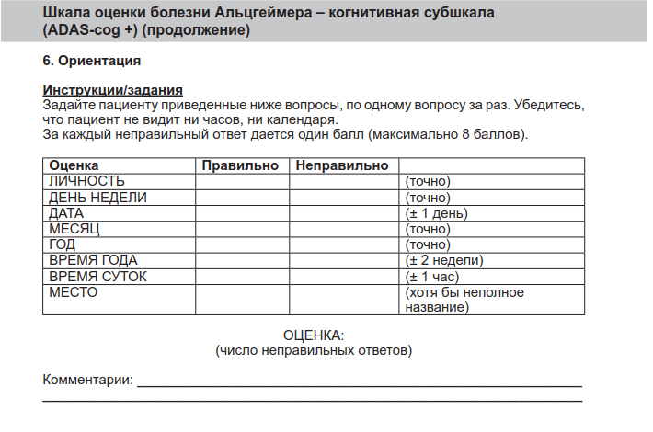
Шкала ADAS-cog /ADAS-cog+
Дослідження когнітивних функцій – оцінка пам’яті, уваги, мови, орієнтації в просторі, розумових здібностей
Більш висока оцінка – більш виражені когнітивні порушення
Оценка ADAS-cog: 0 (краща) – 70 (гірша) Оценка ADAS-cog+: 0 (краща) – 85 (гірша)

Slide 11
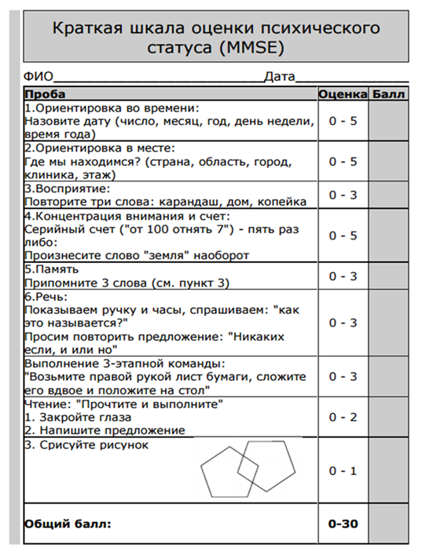
Шкала MMSE (Mini-Mental State Examination)
Коротка оцінка психічного статусу
Оцінка: 0 (гірший) – 30 (найкращий)
28 – 30 = Немає когнітивних порушень
25 – 27 = Когнітивні порушення
19 – 24 = Деменція легкого ступеня важкості
10 – 18 = Деменція середнього ступеня важкості
0 – 9 = Важка деменція

Slide 12
Тест ZVT (Zahlen-Verbindungs-Test)
Чутливий інструмент для дослідження швидкості когнітивних процесів
Тест з’єднання ліній оцінюється по часу, необхідному для з’єднання усіх номерів
6
13
8
23
ПОЧАТОК
1
3
7
4
21
14
10
15
19
16
9
11
22
24
17
20
25
2
12
5
18
ЗАКІНЧЕННЯ

Slide 13
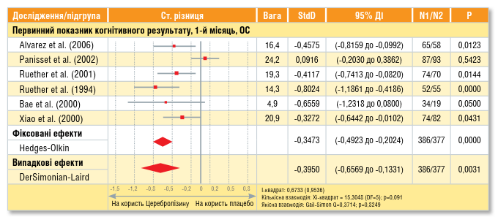
Оцінка когнітивної функції через 4 тиж
Порівняння Церебролізину (30 мл /добу) з плацебо
Зміни відносно вихідних значень , вираженість ефекту: SMD, OC
→ Доведена висока ефективність Церебролізину в пацієнтів з хворобою Альцгеймера відносно покращення когнітивної функції до 4 тижня лікування

Slide 14
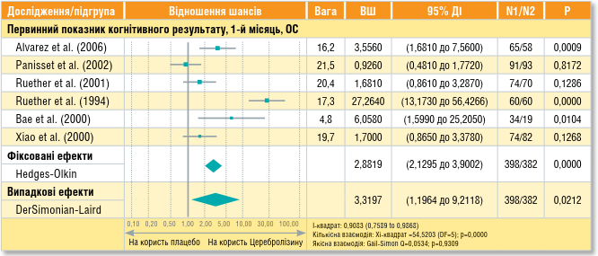
Загальне клінічне покращення через 4 тиж
Порівняння Церебролізину (30 мл /добу) з плацебо
Оцінка ефекту: OR, OC
→ Після 4 тижнів лікування статистично достовірний вплив Церебролізину на глобальне клінічне покращення переважає плацебо в три рази

Slide 15
Оцінка глобальної користі через 4 тиж
Порівняння Церебролізину (30 мл /добу) з плацебо
Вираженість ефекту: критерій Манна-Уїтні (MW), OC
→ Доведена статистично достовірна перевага Церебролізину в сторону глобальної користі для пацієнта через 4 тижні після початку лікування

Slide 16
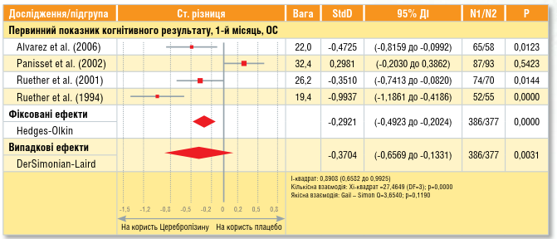
Оцінка когнітивної функції через 6 міс
Порівняння Церебролізину (30 мл /добу) з плацебо
Зміни відносно вихідних значень , вираженість ефекту: SMD, OC
→ Доведена висока ефективність Церебролізину в сторону покращення когнітивної функції після 6 місяців від початку лікування

Slide 17
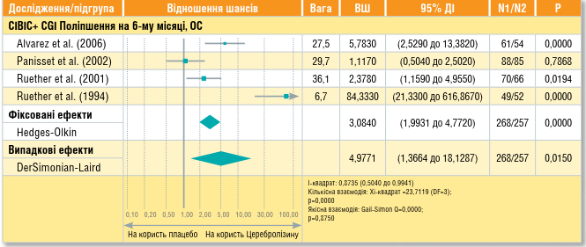
Загальне клінічне покращення через 6 міс
Порівняння Церебролізину (30 мл /добу) з плацебо
Оцінка ефекту: OR, OC
→ Після 4 тижнів лікування статистично достовірний вплив Церебролізину на глобальне клінічне покращення переважає плацебо в 5 разів

Slide 18
Оцінка глобальної користі через 6 міс
Порівняння Церебролізину (30 мл /добу) з плацебо
Вираженість ефекту: критерій Манна-Уїтнї (MW), OC
→ Статистично достовірна перевага Церебролізину в сторону глобальної користі для пацієнта зберігається протягом як мінімум 6 місяців.

Slide 19
Висновки
Клінічно значуще покращення когнітивної функції у пацієнтів з хворобою Альцгеймера спостерігалось вже через 4 тижні лікування Церебролізином і зберігалось мінімум 6 місяців після лікування.
Безпека Церебролізину порівнянна з плацебо, сприятливе співвідношення ризик-користь у пацієнтів з легким та середнім ступенем важкості хворобою Альцгеймера.
Вплив Церебролізину на покращення когнітивних функцій переважає мемантин, безпека переважає донепезил в дозі 10 мг.
Препарат | Розмір ефекту: когнітивне покращення 24 тиж
Мемантин | SMD = 0.14 _{fixed-effect} _{model}
Церебролізин | SMD = 0.29 _{fixed-effect} _{model} SMD = 0.37_{random-effects model}
Донепезил (10mg) | SMD = 0.50 _{fixed-effect} _{model}
Birks&Harvey, Cochrane 2006; McShane et al, Cochrane 2006
Notes:
NNT Donepezil is worse than Cerebrolysin
Side effect of Donepezil – problems with gastrointestinal tract – therefor many patients have to drop out of treatment in an early stage.

Slide 20
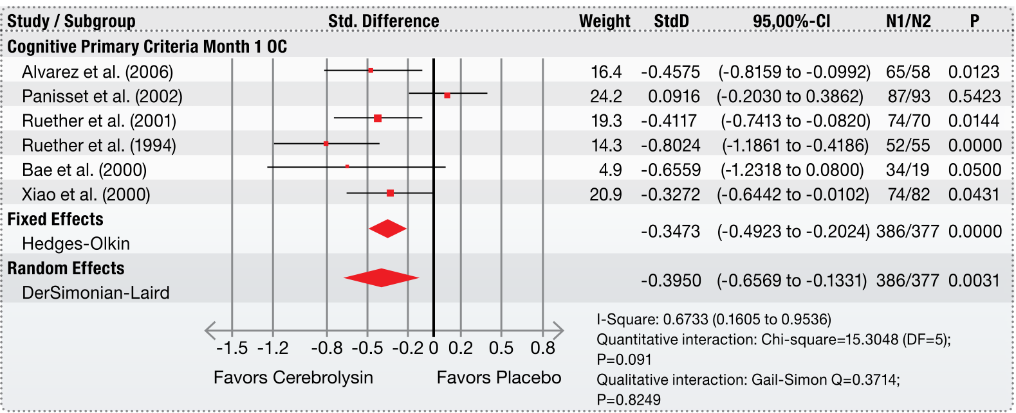
Anatomy of a forest plot
Scientific relevance – Study identification – Data collection – Data analysis – Conclusion – Calls – Glossary
Number of patients in the Cerebrolysin (N1) and placebo (N2) group
Confidence
Interval* (CI)
Percentage weight of study
Depends on number of patients
Effect sizes of
individual studies
95% Confidence interval
Study effect size
square size indicates weight –
Studies included in meta-analysis
Each line represents one study
Tests for pooled effect sizes
Pooled effect sizes
Incl. 95% confidence interval**
Line of no effect
pi-value = Statistical significance
SMD Scale
Indicates direction of effect
Heterogeneity statistics
* The confidence interval depicts the range of intervention effects compatible with the study’s result and indicates whether each was individually statistically significant.
** The confidence interval of the pooled effect size is narrower than any of the individual studies and therefore the pooled effect size is more precise
Toolbox
Results

Slide 21
Glossary
Scientific relevance – Study identification – Data collection – Data analysis – Conclusion – Calls – Glossary
Abbr. | Desciption
AD | Aggregate data
ADAS | Alzheimer’s Disease Assessment Scale
AE | Adverse event
CGI | Clinician’s Global Impression of Change
CI | Confidence Interval
CIBIC | Clinical Interview-based Impression of Change
IPD | Individual patient data
ITT | Intention-to-treat
LOCF | Last-observation-carried-forward
MMSE | Mini-Mental State Examination
MW | Mann-Whitney statistic
mRS | Modified Ranking Scale
NNT | Number needed to treat
OC | Observed Cases
OR | Odds ratio
SAE | Serious adverse event
SMD | Standardized mean difference
TEAE | Treatment-emergent adverse event
StdD | standardized difference
ZVT | Zahlen-Verbindungs-Test (Trail-Making Test)
Toolbox

